Slide 1

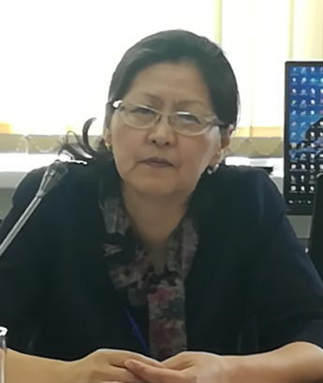
Научные принципы хранения продуктов
Кафедра «Растениеводства и почвоведения» Дисциплина
Технология хранения и переработки растениеводческой продукции
Лекция 2
Подготовила: к.с-х.н. ст.преп. Аужанова М.А.

Slide 2
.
Основными из группы биотических факторов, влияющих на сохранность продуктов, являются следующие:
1) биохимические процессы, или процессы обмена веществ, протекающие внутри продуктов
2) микробиологические процессы, то есть степень воздействия различных микроорганизмов на продукты
3) развитие вредителей (насекомых, клещей) и грызунов в продуктах

Slide 3
Факторы, влияющие на сохранность продуктов
Хранение продуктов с минимальными потерями массы и без ухудшения качества возможно только при содержании каждого из них в оптимальных условиях.
Устойчивость продукта при хранении зависит от его химического состава, физической структуры и реакции на воздействие факторов окружающей среды. Сельскохозяйственные продукты хранить сложно, т.к. в их состав входят различные группы органических соединений, минеральные вещества и вода. Большая часть этих продуктов представляет собой многоклеточные живые организмы (клубни, корнеплоды), в тканях которых протекают различные процессы обмена веществ с участием ферментов. Хранение осложняется и наличием значительного количества свободной воды.
Кроме того, сохраняемые продукты легко доступны микроорганизмам. Так, все растения имеют пожизненную эпифитную микрофлору, а больные – и соответствующих возбудителей инфекции. При уборке урожая микрофлора пополняется микробами из окружающей среды (из почвы). При хранении все эти микроорганизмы могут активно размножаться и влиять на величину массу и качество продуктов. Многие продукты (зерно, семена) – хорошая питательная среда для вредителей запасов (насекомых, клещей). Активное развитие их грозит огромными потерями массы и качества.

Slide 4
Научные принципы хранения продуктов
Цель занятия изучить принципы хранения продуктов
план:
Факторы , влияющие на сохранность продукции.
Принципы хранения продуктов:
Биоз
Анабиоз.
Ценоанабиоз .
Абиоз

Slide 5
Сохранность продукции растениеводства при хранении зависит от различных факторов, которые подразделяются на две группы:
1. Абиотические факторы
2. Биотические факторы

Slide 6
Абиотические факторы.
1.Температура при хранении продуктов. оптимальных значений температуры для хранения плодов и овощей находятся между точкой замерзания и температурами, ускоряющими их старение и отмирание. (0 ^{о}С,)
2.Относительная влажность воздуха (ОВВ)
Для сочной плодоовощной продукции высокой (80-95 %), чтобы предотвратить ее увядание и потерю тургора.
Зерно и семена не выше 70 %, для предотвращения сорбции (поглощения) водяных паров из воздуха
3.Газовый состав воздуха
Повышенные концентрации диоксида углерода (СО₂) и пониженные до определенных пределов концентрации кислорода оказывают положительное влияние на сохраняемость и лежкость плодов и овощей за счет снижения интенсивности дыхания и предотвращения потерь от развития микроорганизмов (гниения и плесневения).
4.Воздухообмен (вентиляция)
поддержание в хранилище равномерного температурно-влажностного режима
5.Степень освещенности. следует хранить в темноте, без прямого доступа солнечного света, так как на свету ускоряются процессы жизнедеятельности и старения, интенсивнее разрушаются биологически активные вещества, пигменты, витамины

Slide 7
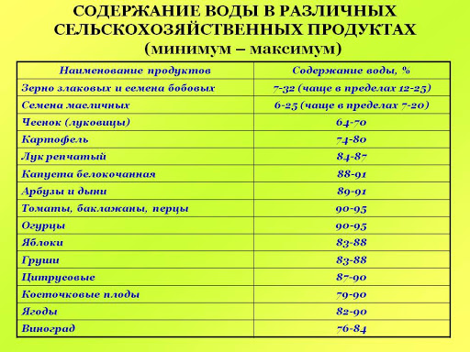

Slide 8
Биотические факторы
1) биохимические процессы, или процессы обмена веществ, протекающие внутри продуктов
2) микробиологические процессы, то есть степень воздействия различных микроорганизмов на продукты
3) развитие вредителей (насекомых, клещей) и грызунов в продуктах

Slide 9
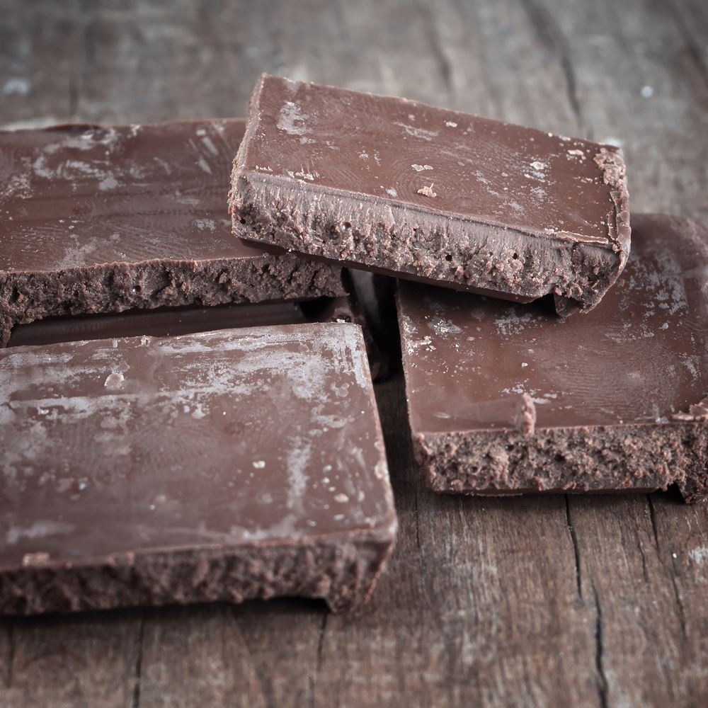
.
Состав :Масло какао бобы,порошок какао и сахарной пудры.
Белесость объясняется изменением жировой части продукта

Slide 10
Профессор Я.Я.Никитинский систематизировал принципы хранения и выделил
4 научных принципа хранения с/х продуктов:
Биоз а)эубиоз б)гемибиоз
Анабиоз
а)Термоанабиоз
б ) Ксероанабиоз
в ) Осмоанабиоз
г) Ацидоанабиоз
д ) Наркоанабиоз
Ценоанабиоз
Абиоз.

Slide 11
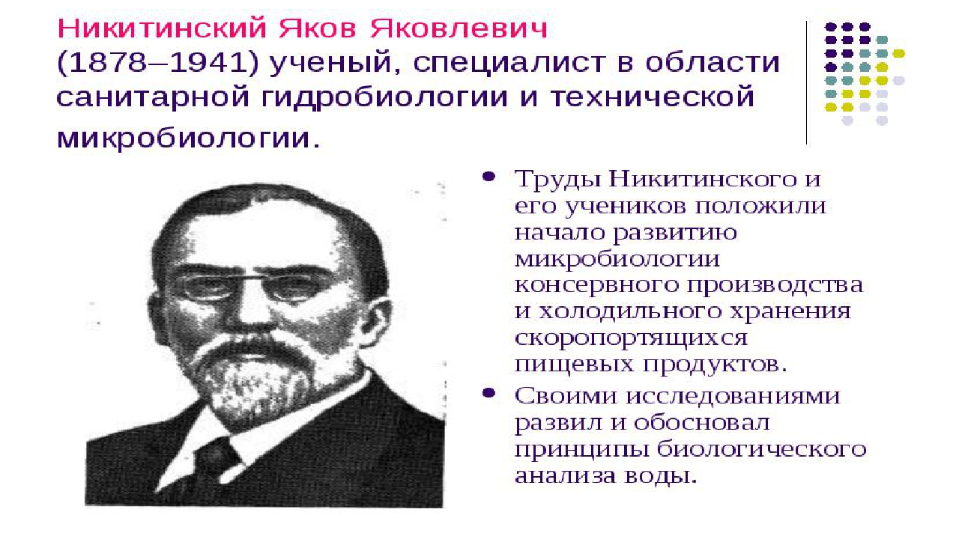

Slide 12
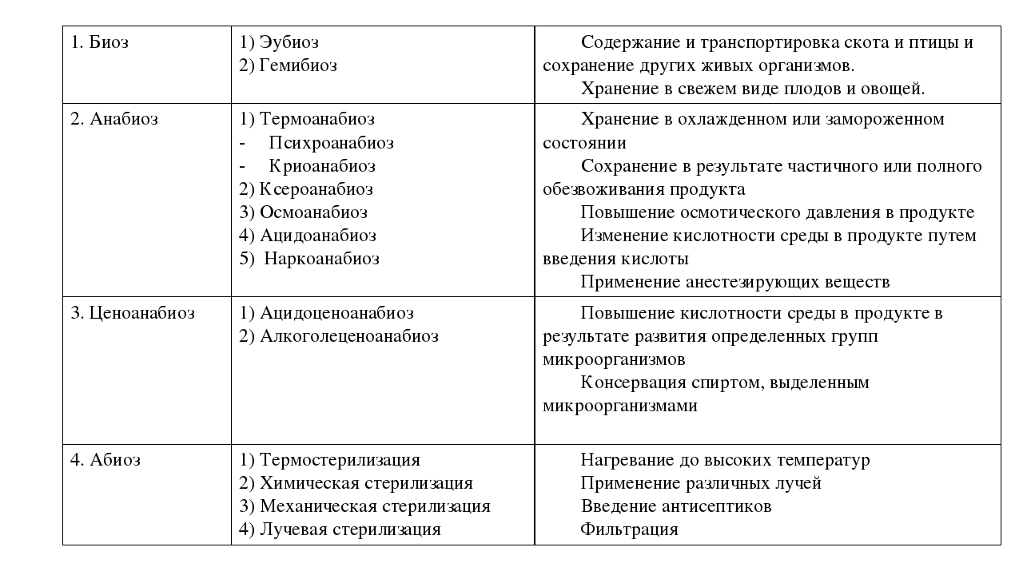

Slide 13
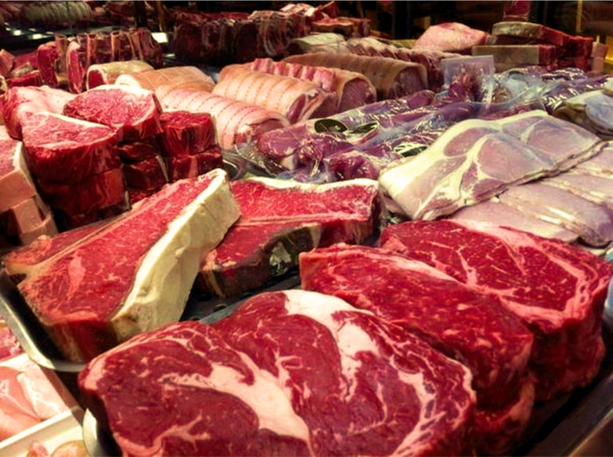
-
I. Принцип биоза подразделяется на два вида: эубиоз и гемибиоз:
а Эубиоз –полный биоз, сохранение продукции до использования непосредственно в живом виде. Так содержат предназначенный для убоя домашний скот и птицу и чтобы не допустить снижения привесов.
Это наиболее рациональный принцип хранения.

Slide 14
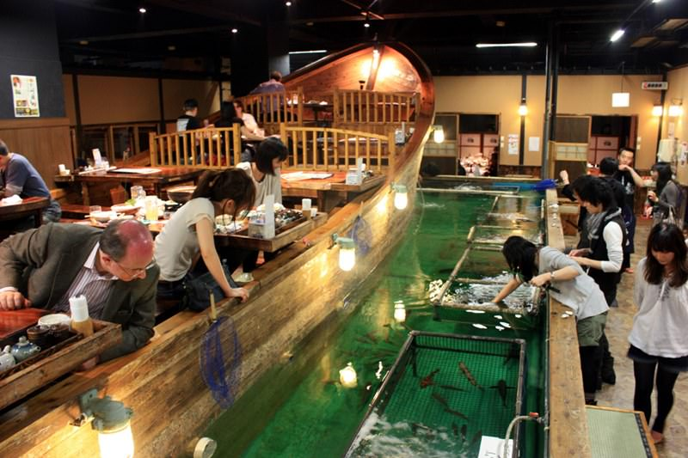

Slide 15
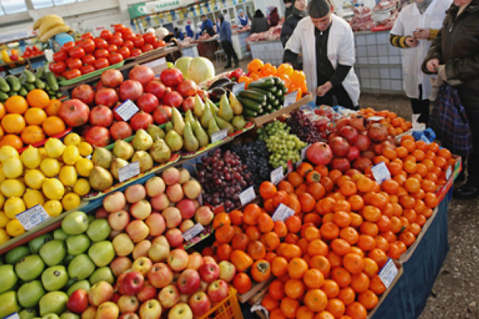
б) Гемибиоз – полубиоз. Это хранение плодов и овощей сразу же после уборки в свежем виде в течение определенного периода времени в естественных условиях, но не в специальных хранилищах. Овощи и плоды, обладающие высокой лежкостью, могут храниться при комнатной (повышенной) температуре довольно длительный период

Slide 16
II. Принцип анабиоза
принцип «скрытой» жизни, приведение продукта в состояние, при котором резко замедляются или совсем не проявляются биологические процессы.
Приостановлена активная деятельность микроорганизмов, клещей и насекомых. Однако живое начало в продукте и живые организмы в нем не уничтожены. При возникновении благоприятных условий процессы активизируются
подразделяется на виды
а ) Термоанабиоз
б ) Ксероанабиоз
в ) Осмоанабиоз
г) Ацидоанабиоз
д ) Наркоанабиоз

Slide 17
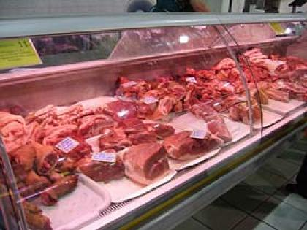
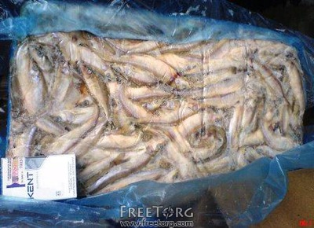
ІІ. Анабиоз.
а) Термоанабиоз. хранение продуктов при пониженных и низких температурах, которые замедляют процессы обмена веществ :
1.психроанабиоз - хранение продукции в охлажденном состоянии, при пониженных температурах, близких к 0^{о}С.
2. –криоанабиоз - хранение продуктов в замороженном состоянии при низких отрицательных температурах. Замораживание – основной способ хранения мяса и рыбы. цветная капуста и брокколи, спаржа ,персик, абрикосы,земляника, малина

Slide 18
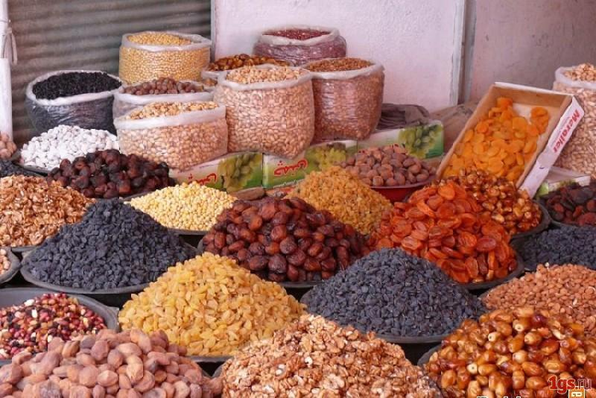
б) Ксероанабиоз. – хранение продуктов в сухом, или обезвоженном состоянии.
способы сушки: воздушно-солнечная, тепловая, химическая и др.
зерно и семена, сухофрукты.

Slide 19
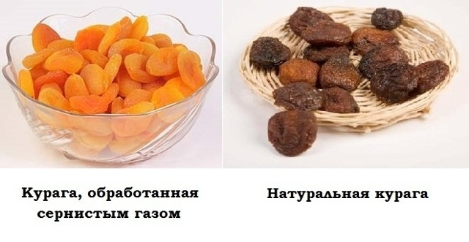

Slide 20
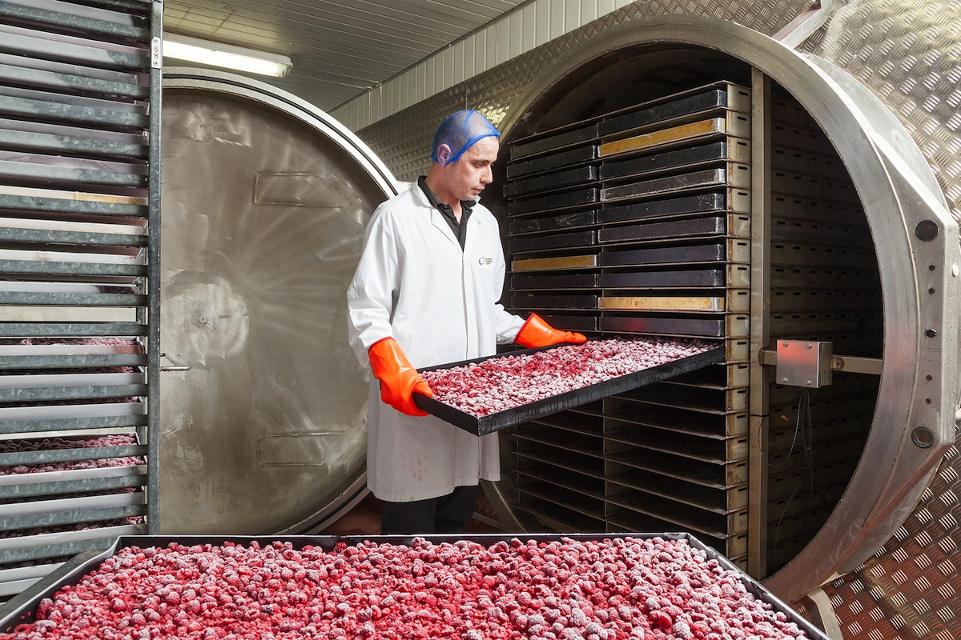
Сублимационнная сушка

Slide 21
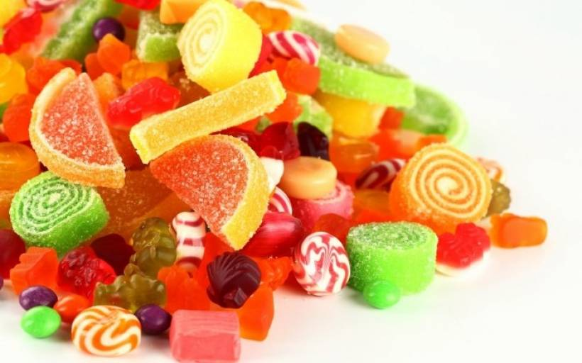
б) Осмоанабиоз. Повышение осмотического давления в продукте достигается введением соли или сахара.
Защищает от гниение, плесневение, брожение.
На этом принципе основано соление мяса, рыбы, части овощей (требуется 8-12 % соли от массы продукта), консервирование фруктов и ягод сахаром, концентрация которого должна быть не меньше 60 % от массы плодов.
-

Slide 22
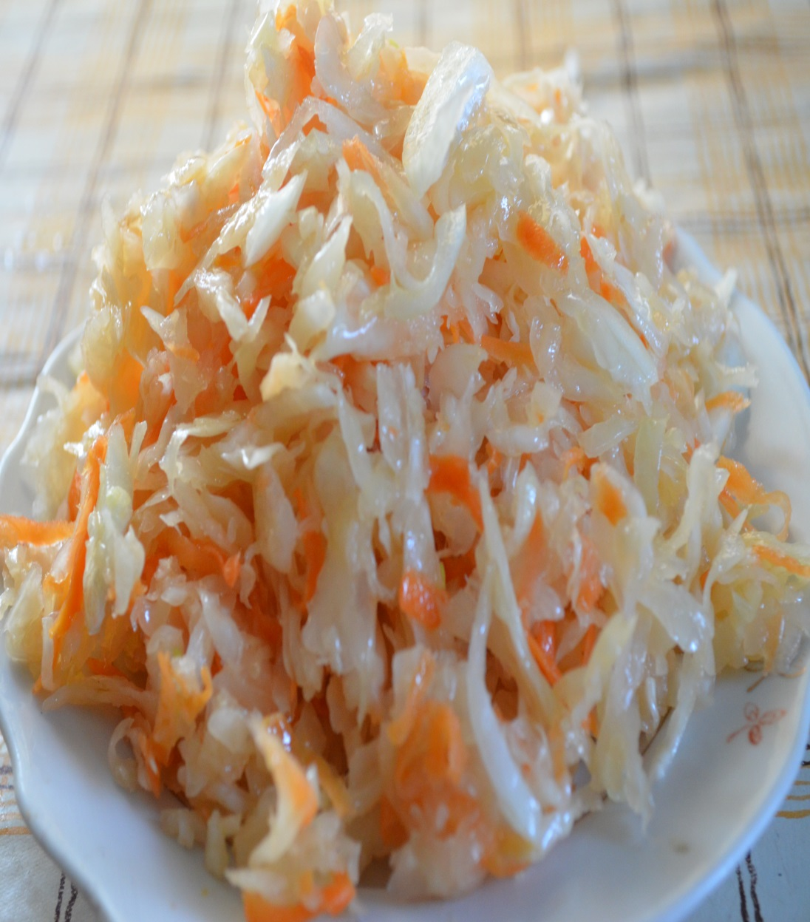
Осмоанабиоз. хранение продуктов при повышении осмотического давления в их тканях .
при солении овощей применяют такую концентрацию соли, которая угнетает гнилостные бактерии, но не ограничивает развитие молочнокислых бактерий. Так, при квашении капусты вводят соль 1,6-2% массы капусты.
исключает нежелательные микробиологические процессы (гниение, плесневение, брожение) При этом в клетках микробов нарушается состояние тургора, так как происходит осмос воды из них в окружающий субстрат, и наблюдается явление плазмолиза. Повышение осмотического давления в продукте достигается введением соли или сахара.

Slide 23
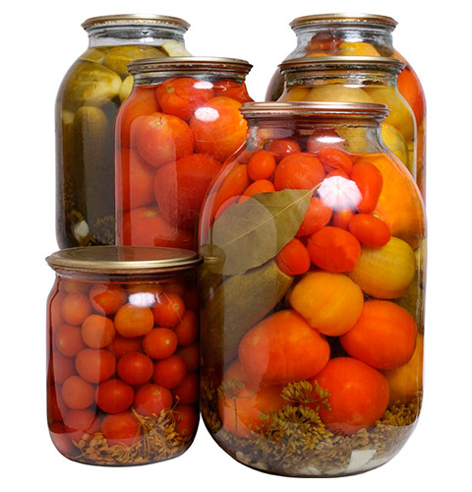
-
в) Ацидоанабиоз. хранение продуктов при повышении кислотности среды. Это достигается введением в продукты пищевых кислот: уксусной (маринование), сорбиновой, бензойной, салициловой.

Slide 24
д ) Наркоанабиоз
применение для консервирования анестезирующих, наркотических веществ (хлороформ, эфир), которые останавливают действие микроорганизмов и вредителей, замедляют процессы обмена веществ. Разновидностью этого принципа является алкоголеанабиоз – применение для консервирования продуктов этилового спирта (например, приготовление крепленых и десертных вин).

Slide 25
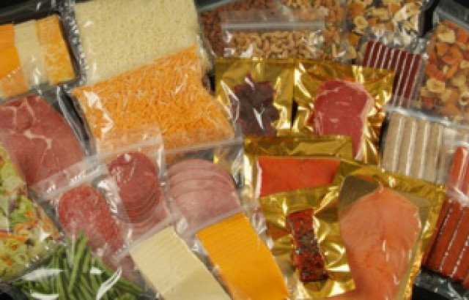
Аноксианабиоз
хранение продуктов без доступа воздуха, создание бескислородной среды. м, происходит консервация продуктов в герметических условиях.

Slide 26
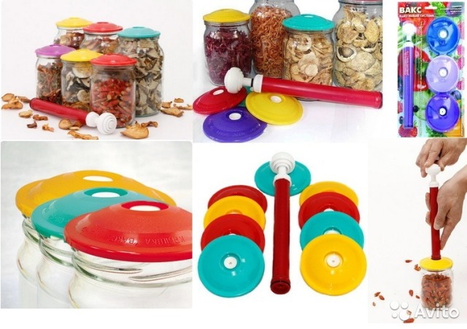
Без доступа воздуха

Slide 27
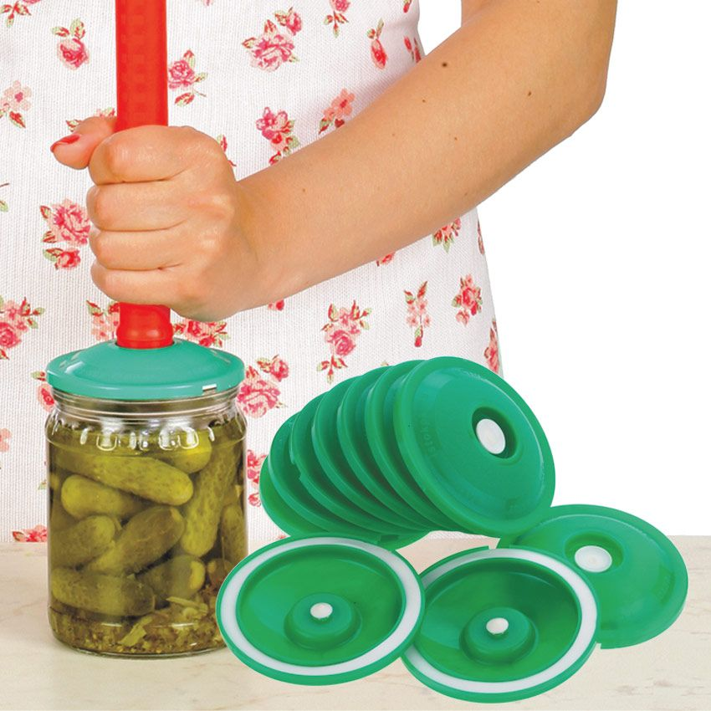
Вакуумные крышки

Slide 28
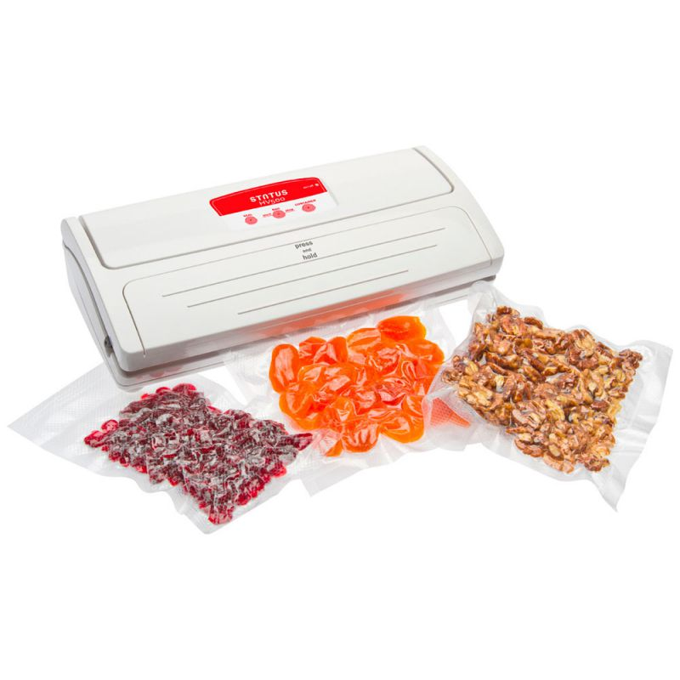
Вакуумный упаковщик

Slide 29
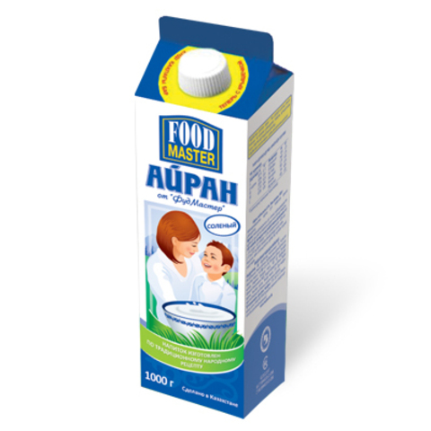
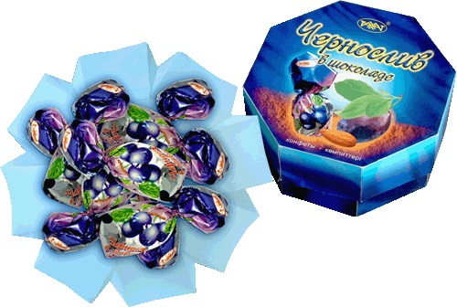
ІІІ. Ценоанабиоз: а) Ацидоценоанабиоз. повышение кислотности среды в результате развития молочнокислых бактерий, б) алкоголеценоанабиоз консервирование продукта спиртового брожения. сухих столовых вин, содержащих 9-13 % спирта, путем сбраживания виноградных и плодовых соков.

Slide 30



Slide 31
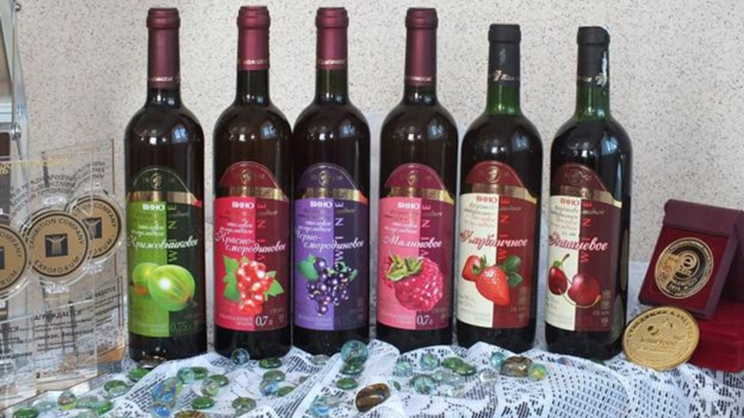

Slide 32
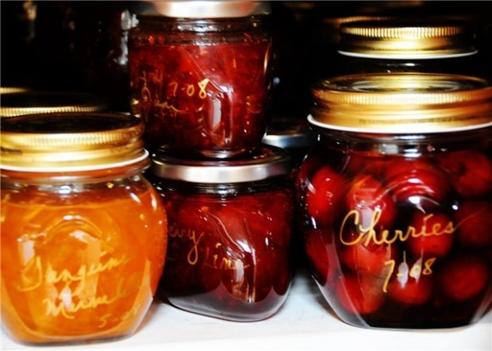
-
IV.Абиоз. 4 вида:
продукт превращается в безжизненную и стерильную органическую массу.
а) Термоабиоз (термостерилизация) – обработка продуктов высокими температурами, нагрев их до 100^{о}С и выше. хранения мясных, рыбных и овощных консервов

Slide 33
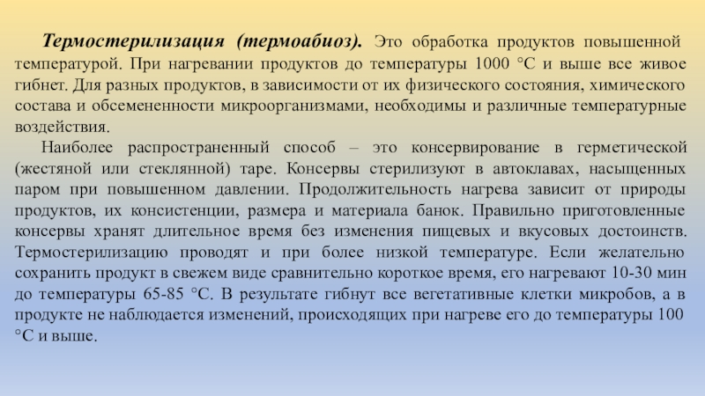

Slide 34
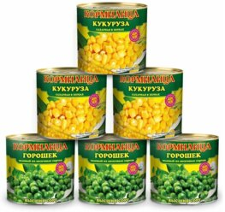

Slide 35
сульфитация
Консервирование плодовых полуфабрикатов диоксидом серы, сернистой кислотой или ее солями называется сульфитацией. Длительное время сернистый газ использовался как консервант для целого ряда пищевых продуктов. И сегодня, несмотря на ограничения, связанные с токсичностью, он незаменим в производстве многих продуктов питания.
Сернистый газ стал широко использоваться при производстве вина еще во времена позднего Средневековья. Диоксид серы — это бесцветный газ, имеющий специфический запах. Сернистый ангидрид при обычных условиях представляет собой бесцветный негорючий газ с резким запахом. Плотность сернистого газа в два с лишним раза выше, чем у воздуха; при -10°С он сгущается в жидкость. В одном литре воды при 0°С растворяется 80 л SO,, а при 20°С — 40 л.

Slide 36
Б) Механическая стерилизация
– удаление микроорганизмов из продуктов фильтрованием, пропуском плодово-ягодных соков через специальные обеспложивающие фильтры с очень мелкими порами (0,001 мм), задерживающими микроорганизмы, или центрифугированием

Slide 37
В) Химабиоз (химическая стерилизация) –
консервирование продуктов химическими веществами, убивающими микроорганизмы (антисептиками) и насекомых (инсектицидами). Их применение ограничено, так как многие из химических соединений ядовиты для человека. Видами химабиоза являются сульфитация(обработка плодов, овощей, соков и вин сернистым ангидридом SО₂) и копчение, так как дым является хорошим антисептиком из-за содержания в нем формальдегида, смол и других бактерицидных веществ.
По статистике FAO, около 30% мирового продовольствия (1,3 млрд т) в год портится и становится непригодным. Многие страны постепенно отходят от использования химической обработки, в том числе радиационное (ионизирующее) облучения
В мире принято международную маркировку продуктов, обработанных ионизирующим излучением, - логотип "Radura-logo", дополнительные надписи: "Treated with ionizing energy", "Treated by irradiation" или "Treated with radiation".

Slide 38
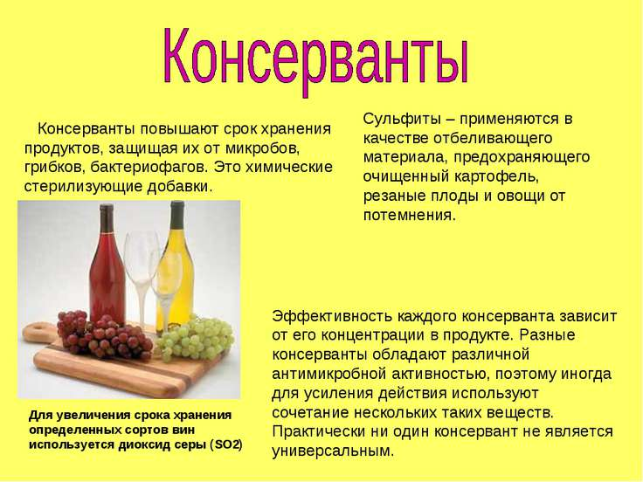

Slide 39
Г).Лучевая (фото) стерилизация
– уничтожение микроорганизмов и насекомых ультрафиолетовыми, инфракрасными, рентгеновскими лучами, β и γ – излучением в определенных дозах (радиация). Однако этот способ не получил широкого распространения в пищевой промышленности из-за технической сложности и возможного опасного влияния на здоровье человека. Он требует дальнейшей доработки, совершенствования техники его применения (установок для лучевой стерилизации.

Slide 40
Радиационная стерилизация
Иррадиация (ионизирующее излучение).
используется широко, более чем в 60 стран мира. Она сокращает потери при транспортировке и хранении плодов и овощей, увеличивает сроки хранения более 80 видов пищевых продуктов (мясные, рыбные и ряда других).
Облучение пищевых продуктов осуществляется гамма-лучами (с радиоизотопом Со-60 или цезия-137), электронными пучками (высокая энергия до 10 МэВ) или рентгеновскими лучами (высокая энергия до 5 МэВ).
Такое воздействие энергетическими волнами приводит к генерированию частиц, которые потом химически воздействуют на основные биомолекулы (ДНК, РНК, мембранные липиды, белки, углеводы) бактерий и других патогенов и вредителей, вызывают их смерть или размножение.

Slide 41
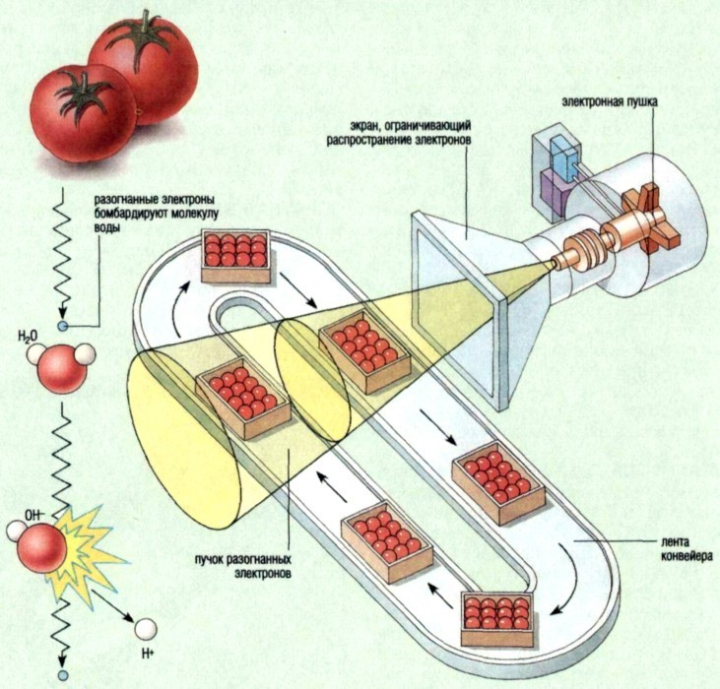

Slide 42
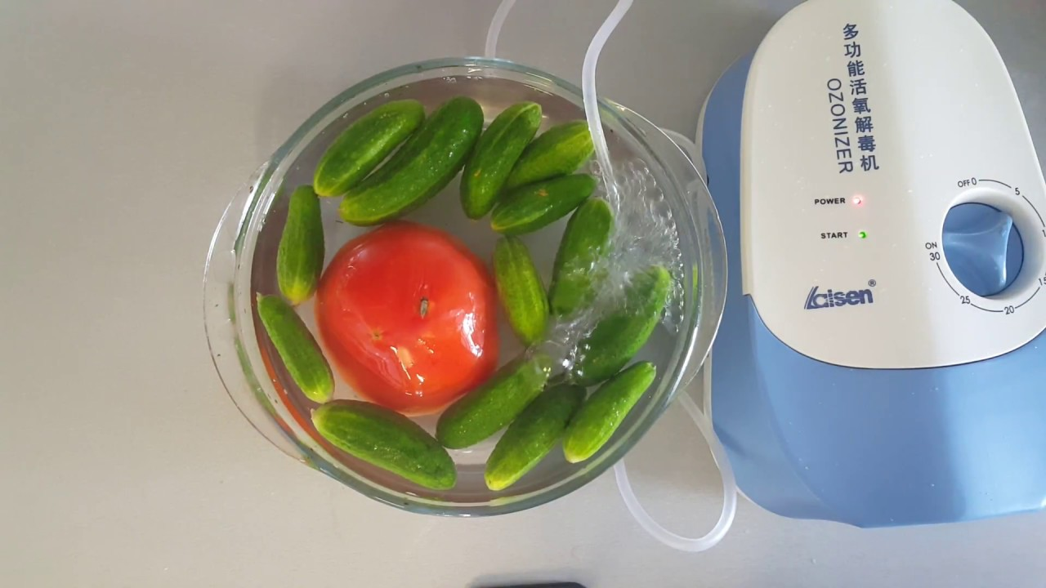
Озонирование.
Это мощное дезинфицирующее средство, подобное хлору или обычному отбеливателю, которое может уменьшить загрязнение пищевых продуктов и увеличить срок хранения. Является токсичным для людей при очень высоких дозах. Не следует использовать для обработки жирных продуктов. Озон не действует как системный яд для микроорганизмов, а скорее разрушает их окислением. Следовательно, для микроорганизма невозможно создать какую-либо резистентность к окислению.

Slide 43
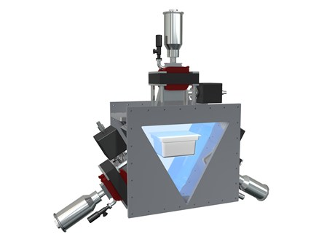
Облучение
- процесс стерилизации, когда с помощью энергии излучения уничтожают вредные бактерии.
Три авторитетные организации: Международное агентство по атомной энергии (МАГАТЭ), Всемирная организация здравоохранения (ВОЗ) и ФАО на основании анализа результатов многочисленных исследований сделали вывод о безопасности пищевых продуктов для человека. "Применение ядерных технологий в продовольственной и сельскохозяйственной областях»

Slide 44

Г).Лучевая стерилизация
уничтожение микроорганизмов и насекомых ультрафиолетовыми, инфракрасными, рентгеновскими лучами, β и γ – излучением в определенных дозах (радиация). Однако этот способ не получил широкого распространения в пищевой промышленности из-за технической сложности и возможного опасного влияния на здоровье человека. Он требует дальнейшей доработки, совершенствования техники его применения (установок для лучевой стерилизации.

Slide 45
Осцилирующее магнитное поле.
Некоторые упакованные жидкие продукты, такие как молоко, йогурт, апельсиновые соки и т. д. могут подвергаться колебательному магнитному полю с частотой между 5 и 550 кГц. Время экспозиции составляет от 25 мкс до 10 мс. Выполняется при атмосферном давлении и комнатной температуре, что приводит к повышению температуры не выше 5 ° C. Поэтому обеспечивается хорошее сохранение питательных и сенсорных свойств продуктов.

Slide 46
Ультрафиолетовая обработка.
Ультрафиолетовая обработка включает использование излучения ультрафиолетовой области электромагнитного спектра для целей дезинфекции. Как правило, длина волны для обработки ультрафиолетом составляет от 100 до 400 нм. Гермицидные свойства УФ-облучения обусловлены главным образом мутациями ДНК, вызванными поглощением УФ-света молекулами ДНК. УФ может использоваться в сочетании с другими альтернативными технологиями обработки, включая различные мощные окислители, такие как озон и перекись водорода.

Slide 47
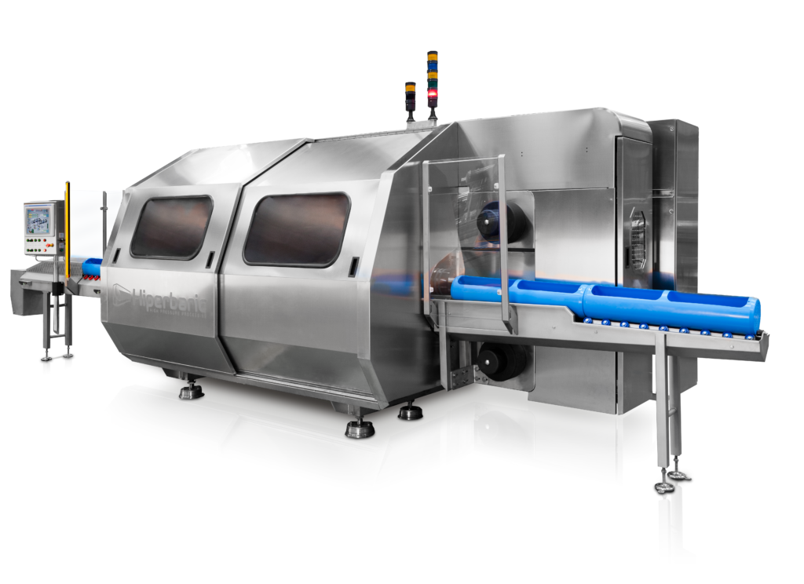
ТЕХНОЛОГИЯ HPP (HIGH PRESSURE PROCESSING)
плотно упакованный продукт помещается в камеру, которая заполняется водой до момента образования желаемого давления. Гидростатическое давление повышается до очень высокого уровня - 6000 атмосфер
Например стабилизации соков холодного отжима

Slide 48
Литература:
1.Манжесов В.И., Попов И.А., Щедрин Д.С. Технология хранения растениеводческой продукции: учебное пособие. - Воронеж: ФГОУ ВПО ВГАУ, 2009. - 249 с.
2.Вобликов Е.М. Технология элеваторной промышленности.- Санкт-Петербург: Лань, 2010. — 384 с.
3.Трисвятский Л.А., Лесик Г.В., Кудрина В.Н. Хранение и технология сельскохозяйственной продукции. - М.: Агропромиздат,1991. -415с.
4.Личко Н.М. Стандартизация и подтверждение соответствия сельскохозяйственной продукции.-М.: ДеЛи плюс, 2013.- 512с.
https://propozitsiya.com/v-mire-ezhegodno-700-800-tys-t-produktov-sterilizuetsya-oblucheniem

Slide 49
Вопросы к теме
Описать практическое значение научных принципов хранения с/х продуктов по Я.Я. Никитинскому.
Абиотические и биотические факторы, влияющие на сохранность сельскохозяйственных продуктов при хранении.
Хранение продуктов путем использования принципа биоза (по Никитинскому).
Принцип ценоанабиоза и его использование в практике хранения продуктов.

Slide 50
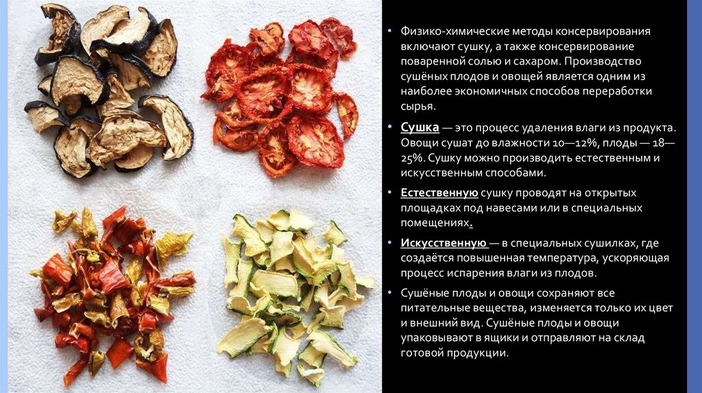

Slide 51
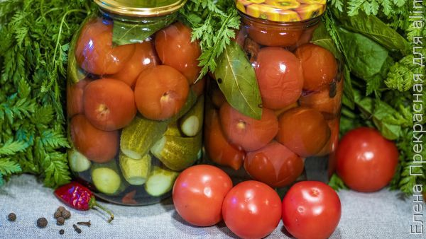

Slide 52
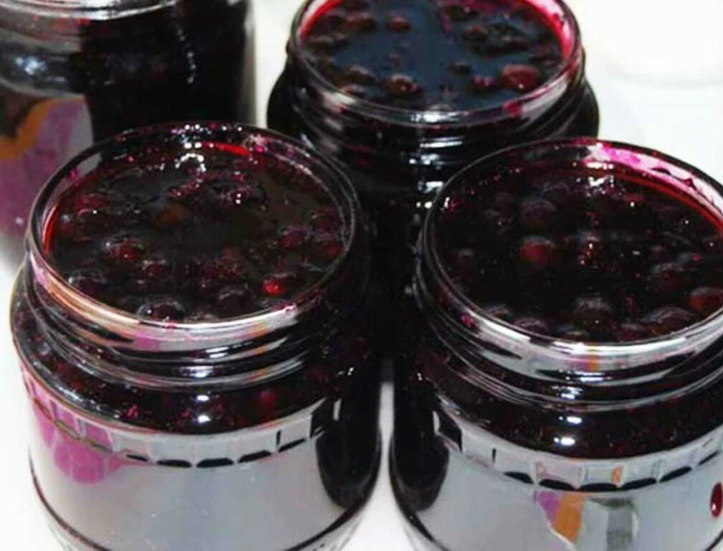

Slide 53
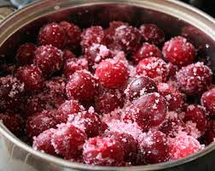
осмоанабиоз

Slide 54
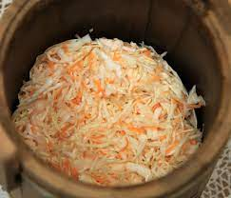

Slide 55
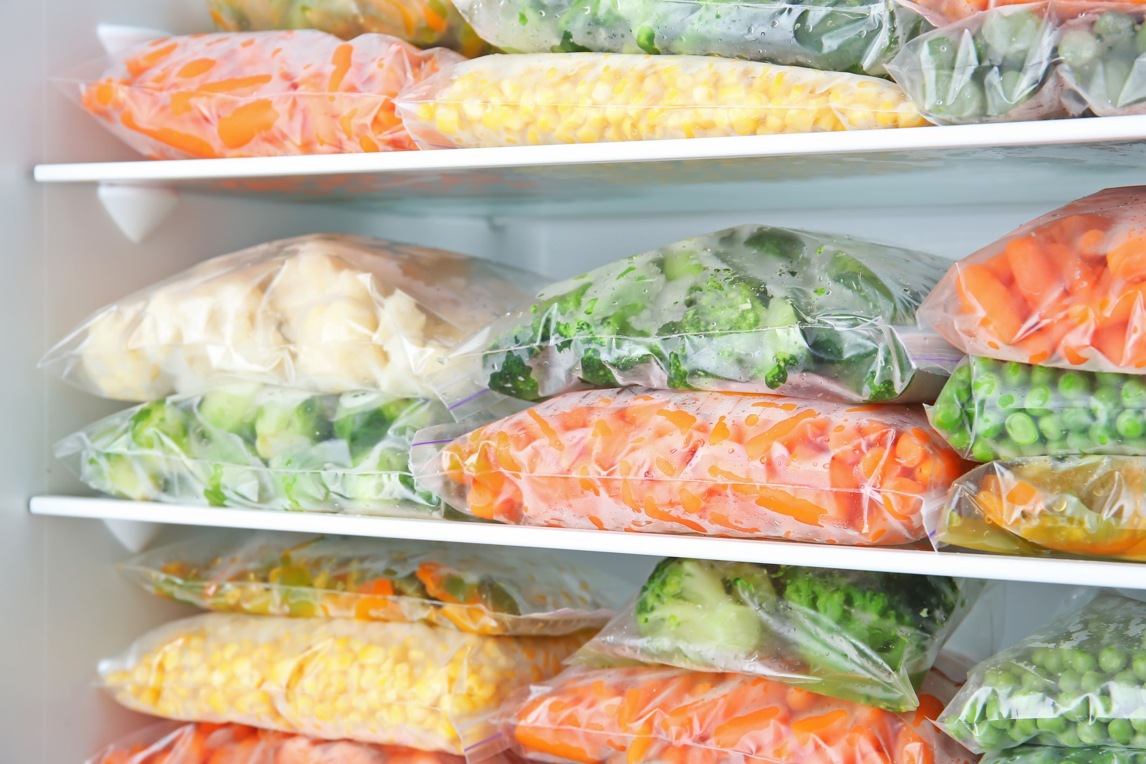
криоанабиоз

Slide 56
.
Спасибо за внимание

